Slide 1
Prezentace balíčku Naniar
Hana Oulehlová, Martin Štýber

Slide 2
The best thing to do with missing data is to not have any -- Gertrude Mary Cox
K čemu slouží balíček Naniar?
Nástroje k prozkoumání chybějících dat
Přehled chybějících dat
Manipulace chybějících dat
Vizualizace chybějících dat
Dříve se jmenoval ggmissing

Slide 3
Co balíček předpokládá?
Základní znalost v programu R
Zkušenost s vytvářením grafů v balíčku ggplot2
Zkušenost s balíčkem dplyr
Výhodou je mít i balíček visdat - v mnohém se doplňují

Slide 4
Jsou v datasetu nějaké chybějící hodnoty?
any_na() - odpověď TRUE - je tu alespoň 1 NA, FALSE - nenalezeno žádné NA
are_na() - o každé hodnotě řekne, jestli je NA nebo ne
n_miss() - počet NA
n_complete()
prop_miss() - poměr chybějících a nechybějících
miss_var_summary() - počet chybějících hodnot v každé proměnné a kolik je to procent
miss_case_summary() - počet a procenta chybějících každému subjektu
miss_var_span() - vypočítá počet chybějících hodnot v zadané proměnné pro opakující se rozpětí

Slide 5
Replacing missing values
ideal = NA
Může být ale kódováno špatně (např. “missing”, “not available”, “N/A”)
Dřív než tyto hodnoty nahradíme NA, měli bychom vědět, jak velký problém to je.
miss_scan_count(search = list(“N/A”)) - ukáže nám, v které proměnné se N/A nachází a kolikrát
replace_with_na(replace = list(variable = “N/A”)) - změní N/A na NA
je to zdlouhavé, musí se mnohokrát opakovat příkaz s touto funkcí, zjednodušení:
replace_with_na_all()
replace_with_na_at() - pouze na vybrané části přemění
replace_with_na_if() - přemění hodnoty v proměnných, které splňují nějakou podmínku (numeric, character)

Slide 6
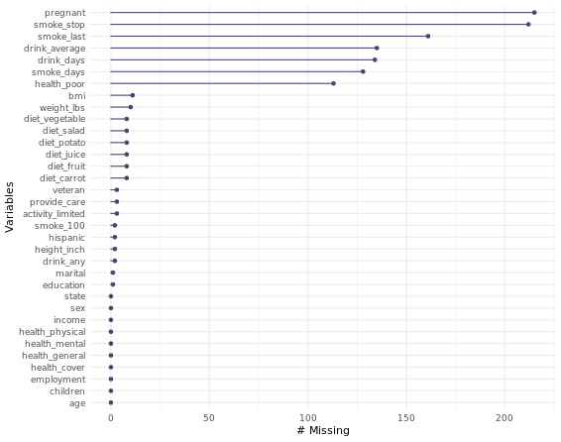
Vizualizace chybějících hodnot
Klasicky ggplot2 nepracuje s missing values a z grafu je odstraní
vis_miss() - znázorní přehlednou vizualiaci missing value, kolik procent každé proměnné je missing a která pozorování to jsou
gg_miss_var(x, facet = y) - vizualizace missing value v proměnných, lze zvolit facet a znázornit tak missing ve všech hodnotách dané proměnné
gg_miss_case() - vizualizace missing value v pozorováních
gg_miss_upset() - celkový pohled na chybějící hodnoty
gg_miss_fct(x, fct = y)
gg_miss_span()

Slide 7
MCAR
To jsou missing value, která nemají žádnou pozorovanou spojitost s daty. Nedokážeme ani odhadnout, jaké hodnoty by měla missing value nabývat.
Doporučuje se odstranit pozorování s těmito missing value.
Zmenší se velikost vzorku, ale tyto data nebudou ovlivňovat analýzy.

Slide 8
MAR
Záleží na pozorovaných datech - např. pozorujeme, že s vysokými hodnotami některé proměnné, je v jiné proměnné NA
Smazat tyto NA není ideální

Slide 9
MNAR
Má souvislost v datech, ale nemůžeme ji pozorovat. Např. zároveň s chybějícíma hodnotama v jedné proměnné, se zároveň objevují chybějící hodnoty v jiné proměnné.
Data by byla zkreslena, kdybychom tyto missing value vymazali.

Slide 10
Shadow matrix data
S chybějícími hodnotami se špatně pracuje, protože se schovávají mezi ostatní data.
Tato shadow matice vykreslí každou hodnotu jako chybějící (NA) nebo nechybějící (!NA).
as_shadow()
bind_shadow() - dá naši shadow matrix do porovnání s původní matrix
Pak s těmito daty můžeme provádět souhrnou statistiku (n, mean, sd,...)
Tyto data můžu i visualizovat díky ggplot (density, boxplot, point)

Slide 11
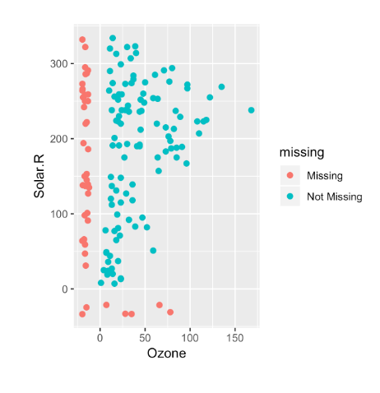
Visualizing missingness across two variables
ggplot(dataframe, aes(x = variable, y = variable2)) +
geom_miss_point()
- zaznamená všechny hodnoty, ale zvýrazní ty, které mají hodnoty jen z jedné proměnné

Slide 12
Impute missing values
Impute data a poté je znovu visualizujeme, abychom viděli rozdíl.
imput_below()
imput_below_if()
imput_below_at()
imput_below_all()
Střední hodnoty obecně nejsou dobré pro imputování missing values, doporučuje se nepoužívat.
Imputace se pak provádí dobře pomocí balíčku simputation.

Slide 13
Zdroje
https://cran.r-project.org/web/packages/naniar/vignettes/getting-started-w-naniar.html
https://cran.r-project.org/web/packages/naniar/naniar.pdf
https://www.rdocumentation.org/packages/naniar/versions/0.0.4.9000
https://www.datacamp.com/courses/dealing-with-missing-data-in-r

